Slide 1
1. Азбука безопасности 2. Антивирусная программа Microsoft Security Essentials 3. Социальная сеть работников образования nsportal.ru
Работа в сети ИНТЕРНЕТ ,
а именно:

Slide 2
3. Социальная сеть работников образования nsportal.ru

Slide 3
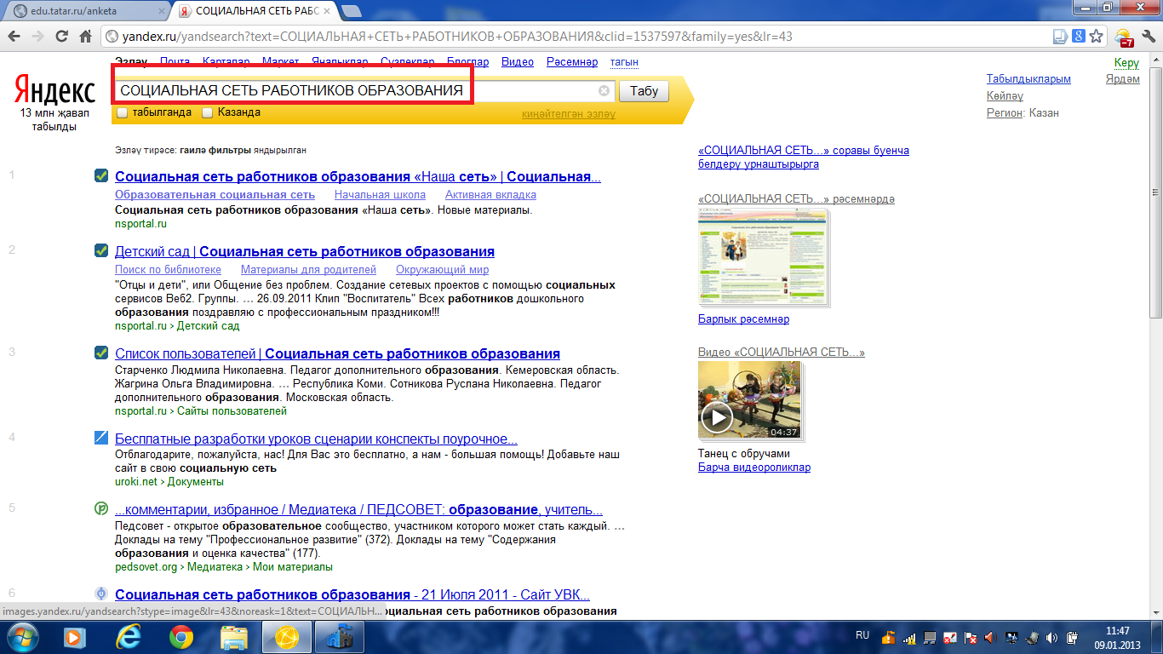

Slide 4
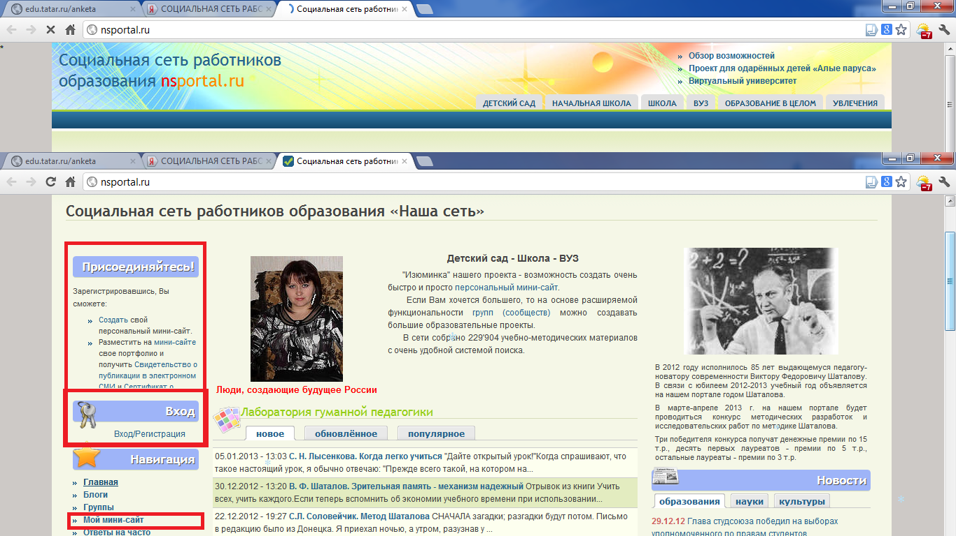

Slide 5
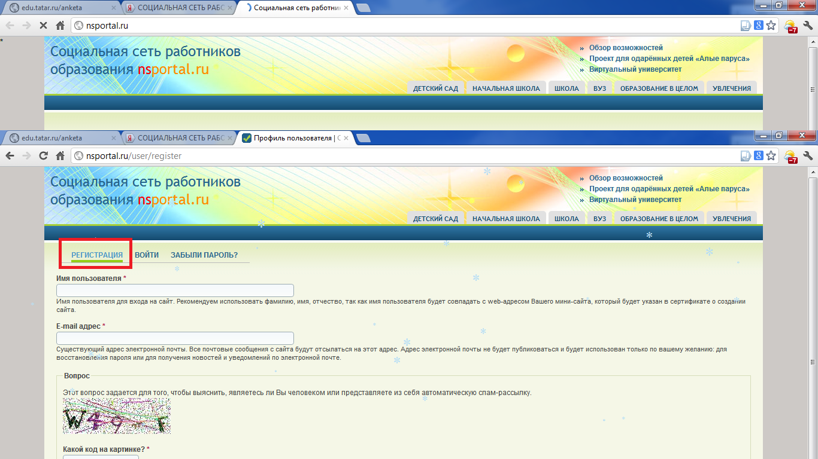

Slide 6
